Slide 1
REPASO CLASE PREVIA: DISMUTACIÓN
pH =0
pH = 14
Cl₂ + 2e- → 2Cl⁻ E⁰ = 1.358 V
2ClO⁻ + 2H₂O + 2e- → Cl₂ + 2OH⁻ E⁰ = 0.421 V
Reacción global: 2Cl₂ + 2OH⁻ → 2ClO⁻ + 2Cl⁻ + 2H₂O ΔE⁰ = 0.937 V

Slide 2
REPASO CLASE PREVIA: CELDAS DE MERCURIO
2Cl⁻ ↔ Cl₂ + 2e-
Na⁺_{(aq)} + Hg + e- ↔ NaHg
Ejercicio: cuánto vale el potencial de esta celda?

Slide 3
REPASO CLASE PREVIA
1) 2Cl⁻ ↔ Cl₂ + 2e- E = 1.36 V
2) 2H₂O ↔ O₂ + 4H⁺ + 4e- E = 0.99 V (pH =4)
3) 4OH- ↔ O₂ + 2H₂O + 4e- E = 0.40 V (pH = 14)
4) 2H⁺ + 2e- ↔ H₂ E = -0.24 V (pH = 4)
5) O₂ + 2H₂O + 4e- ↔ 4OH⁻ E = 0.40 V (pH = 14)
6) 2H₂O +2e- ↔ H₂ + 2OH⁻ E = -0.84 V (pH = 14)
7) Na⁺_{(aq)} + e- ↔ Na⁰ E = -2.71 V
8) Na⁺_{(aq)} + Hg + e- ↔ NaHg E = -1.85 V

Slide 4
REPASO CLASE PREVIA: CELDAS DE DIAFRAGMA
Ejercicio: cuánto vale el potencial de esta celda?

Slide 5
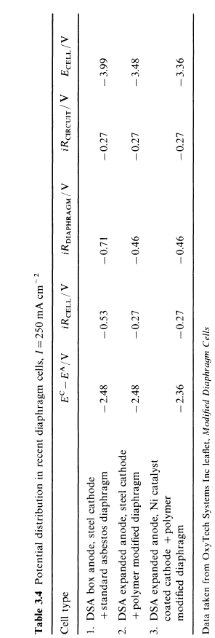

Slide 6
CELDAS DE MEMBRANA
----------
½ O₂ + 2H⁺+2e⁻
2Cl⁻
Na⁺
2H₂O + 2e⁻
Cl₂ + 2e⁻
H₂O
2OH⁻ + H₂
NaCl 26 %
NaOH 35%
Membrana de intercambio catiónico

Slide 7
CELDAS DE MEMBRANA
Na⁺
----------
2Cl⁻
2H₂O + 2e⁻
Cl₂ + 2e⁻
½ O₂ + 2H⁺+2e⁻
2OH⁻ + H₂
NaCl 26 %
NaOH 35%
H₂O
Membrana de intercambio catiónico

Slide 8
1) 2Cl⁻ ↔ Cl₂ + 2e- E = 1.36 V
2) 2H₂O ↔ O₂ + 4H⁺ + 4e- E = 0.99 V (pH =4)
3) 4OH- ↔ O₂ + 2H₂O + 4e- E = 0.40 V (pH = 14)
4) 2H⁺ + 2e- ↔ H₂ E = -0.24 V (pH = 4)
5) O₂ + 2H₂O + 4e- ↔ 4OH⁻ E = 0.40 V (pH = 14)
6) 2H₂O +2e- ↔ H₂ + 2OH⁻ E = -0.84 V (pH = 14)
7) Na⁺_{(aq)} + e- ↔ Na⁰ E = -2.71 V
8) Na⁺_{(aq)} + Hg + e- ↔ NaHg E = -1.85 V

Slide 9
2H₂O +2e- ↔ H₂ + 2OH- E = -0.84 V (pH = 14)
Na⁺_{(aq)} + Hg + e- ↔ NaHg E = -1.85 V

Slide 13
PRODUCCIÓN DE METALES POR EXTRACCIÓN Y REFINADO

Slide 14
1-Electroproducción: electrólisis del mineral (electrowinning)
Incluye necesariamente un paso de electroreducción. Todos los metales se pueden producir por esta vía, pero el costo limita este proceso.
Producción en gran escala: Al, Na, Mg, Li
i.e. metales muy electropositivos
En pequeña escala: Cu, Zn, Ni
Ruta química es contaminante o electrólisis da mejor pureza
Procesos energéticamente muy intensivos. Plantas siempre en las cercanías de fuentes económicas de energía eléctrica.
2-Electrorefinado: purificación de un metal que ya está en estado reducido

Slide 15
SALES FUNDIDAS
Al, Na, Mg, Li
Na, Mg, Li: Electrólisis de una mezcla de cloruros
Ejemplo: Na metálico
40% NaCl + 60% CaCl₂
2Cl⁻ → Cl₂ + 2e-
Na⁺ + e- → Na
Ca + 2NaCl $↔$CaCl₂ + 2Na

